Slide 1
Convolutional Neural Networks for Image Classification

Slide 2
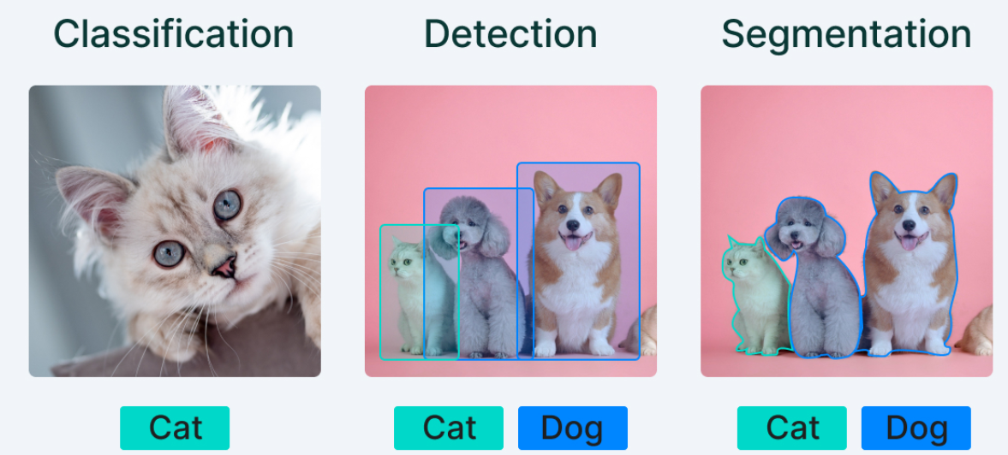
Types de problèmes classiques en vision par ordinateur
Source : V7labs.com

Slide 3
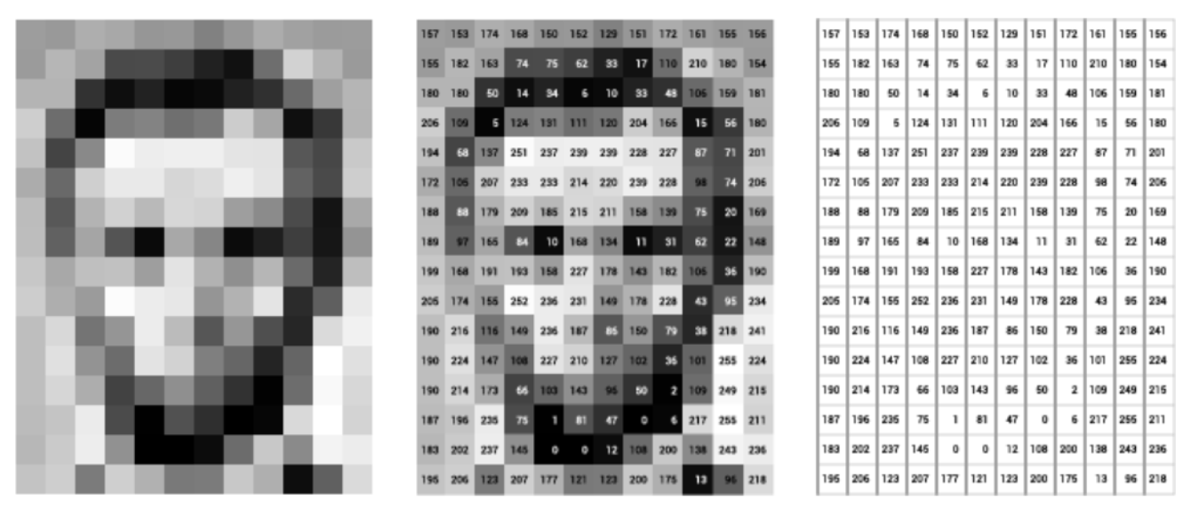
Qu’est ce qu’une image pour un ordinateur ?
Source : V7labs.com

Slide 4
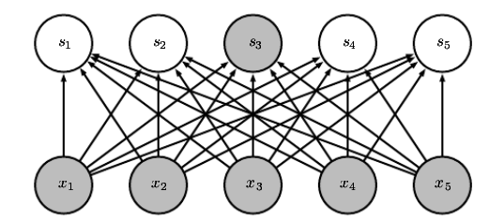
Difficultés liées aux MLP pour la classification d’image
Paramètres trop nombreux
Pas d’exploitation des corrélations entre pixels
Pas de respect des principes de symétrie liés au traitement d’image
Source : deeplearningbook.org

Slide 5
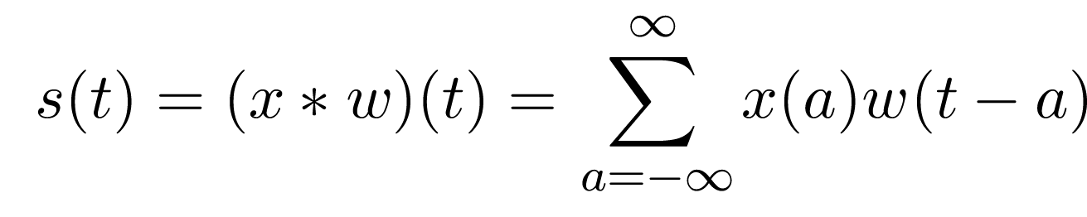
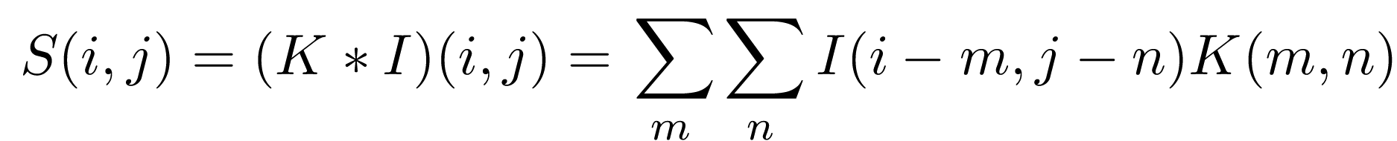
Principes de la convolution en traitement d’images
Source : deeplearningbook.org

Slide 6
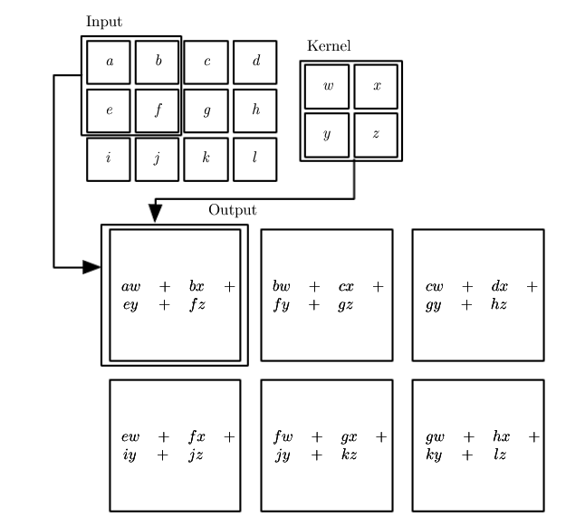
Vidéo : 3b1brown
On va chercher à apprendre les poids de nos kernels
Source : deeplearningbook.org

Slide 7
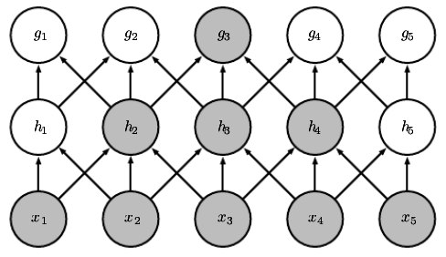
Avantages de la convolution pour la classification d’images
Interactions parcimonieuses
Partage des paramètres
Equivariance en translation (mais pas en rotation ou échelle)
Empiler les couches de convolution permet d’étendre le champ réceptif associé à un pixel de l’image d’entrée
Source : deeplearningbook.org

Slide 8
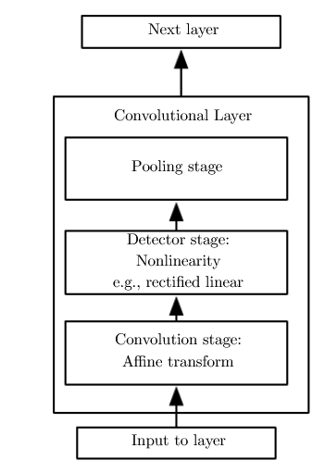
Couche de convolution
L’étape de détection est une fonction d’activation non-linéaire similaire à celles rencontrées en MLP
Source : deeplearningbook.org

Slide 9
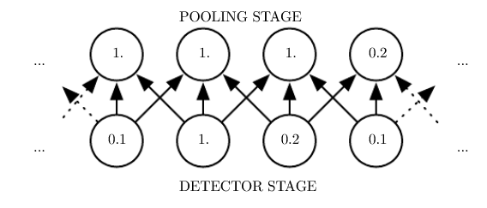
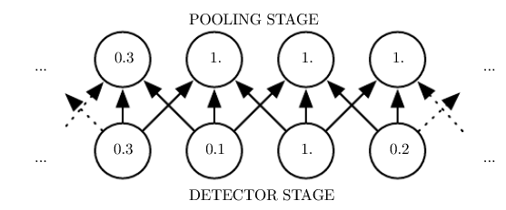
Etape de Pooling (aggrégation)
L’étape de pooling remplace la valeur de chaque pixel par une statistique liée aux pixels voisins
Exemple : max pooling
L’étape de pooling contribue à rendre le CNN approximativement invariant par translation
Source : deeplearningbook.org

Slide 10
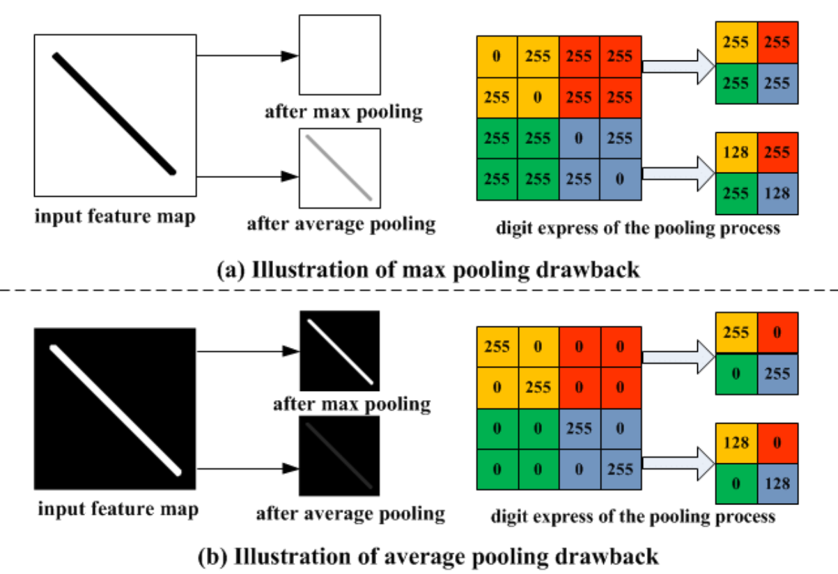
Etape de Pooling (aggrégation)
Le choix du type de pooling est un hyperparamètre du modèle !
Le pooling est aussi utile pour diminuer la taille de l’image
Source : Yu D. et.al, Mixed Pooling for Convolutional Neural Networks, RSKT'14

Slide 11
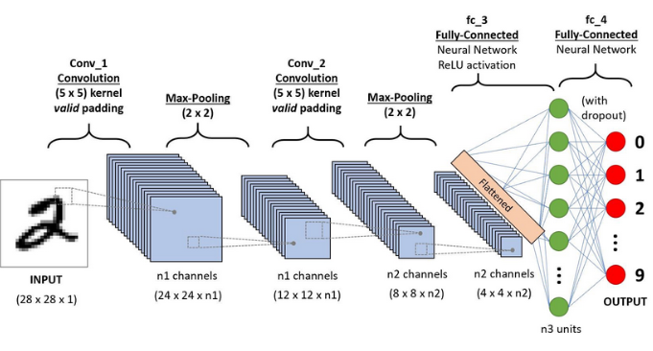
Architecture d’un CNN
Les couches finales forment un MLP classique

Slide 12
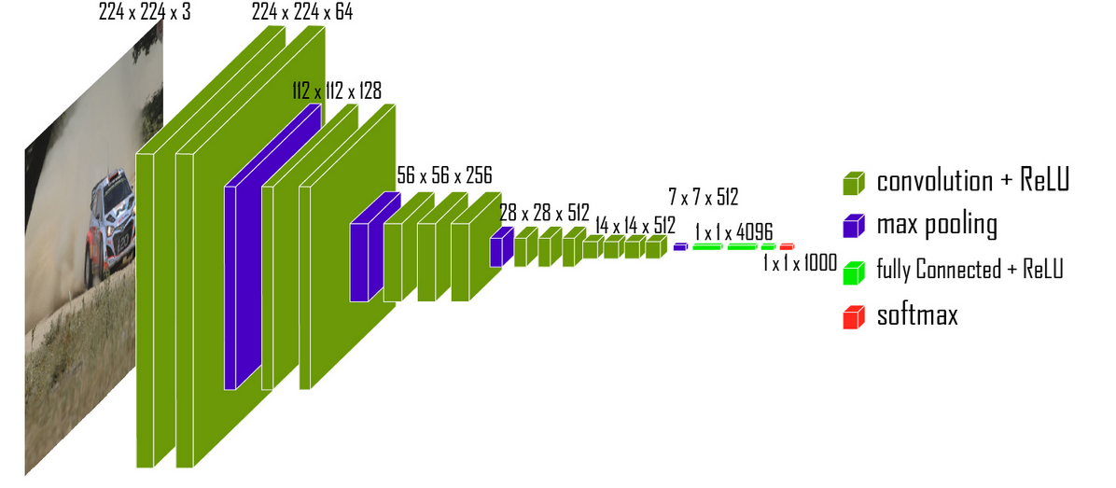
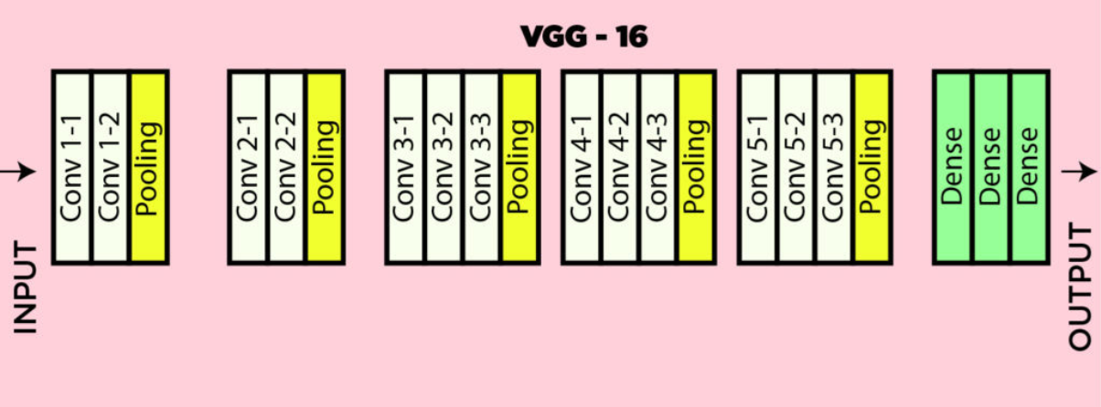
Exemple : VGG-16 (2014)

Slide 13
Démo : https://www.kaggle.com/code/stephanedc/tutorial-cnn-partie-1-mnist-digits-classification

Slide 14
Interpreting CNN
Feature maps
Démo : https://www.kaggle.com/code/arpitjain007/guide-to-visualize-filters-and-feature-maps-in-cnn
Pour aller plus loin : filter patterns, class activation heatmap (ex : https://www.kaggle.com/code/anktplwl91/visualizing-what-your-convnet-learns )

